Slide 1

手軽・シンプル 便利なスマートフォン向けグループ管理用アプリ
第25回全国高等専門学校プログラミングコンテスト 自由部門応募（予定）作品

Slide 2
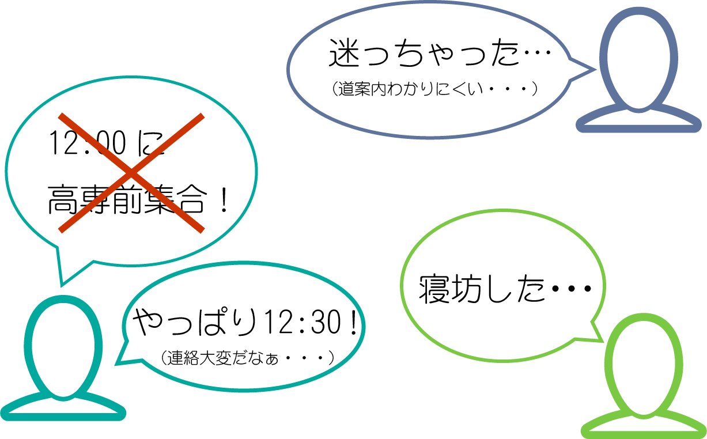
はじめに
複数人で外出しているとき
・待ち合わせの場所，時間を変えたいけど連絡が面倒
・誰かが遅刻をする
・道に迷ってしまった
・誰がどこにいるのかわからない
などの問題に頭を抱えたことはありませんか？
既存の技術を活用すれば簡単に解決できそうに思えますが スマートではありません。
そこで私たちは，音を使って簡単にグループを作り，アラームを共有， さらに位置情報までも取得できる，グループ管理用アプリを作ろうと考えました。
Grouperは「ちょっぴり面倒」な問題を
スマートに解決します！

Slide 3
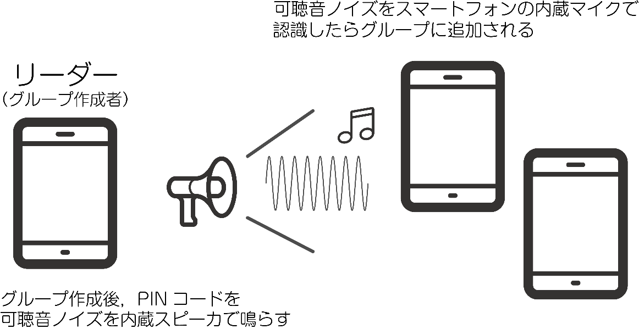
手軽にグルーピング
スマートフォンを使って一斉に連絡をとろうとする時， いままではメールで一斉送信したり，アプリ内で友達をグループに追加したりするなど とても面倒でした。
しかし，Grouperではわずか3ステップでメンバーを追加できます。
1. リーダーがグループを作る 2. 内蔵スピーカからPINコードを可聴音ノイズで発す 3. 内蔵マイクでノイズを認識したユーザがグループに追加
そして，もしも可聴音ノイズによる メンバー追加ができなくても， 6桁のPINコードによる メンバーの追加が可能です。

Slide 4
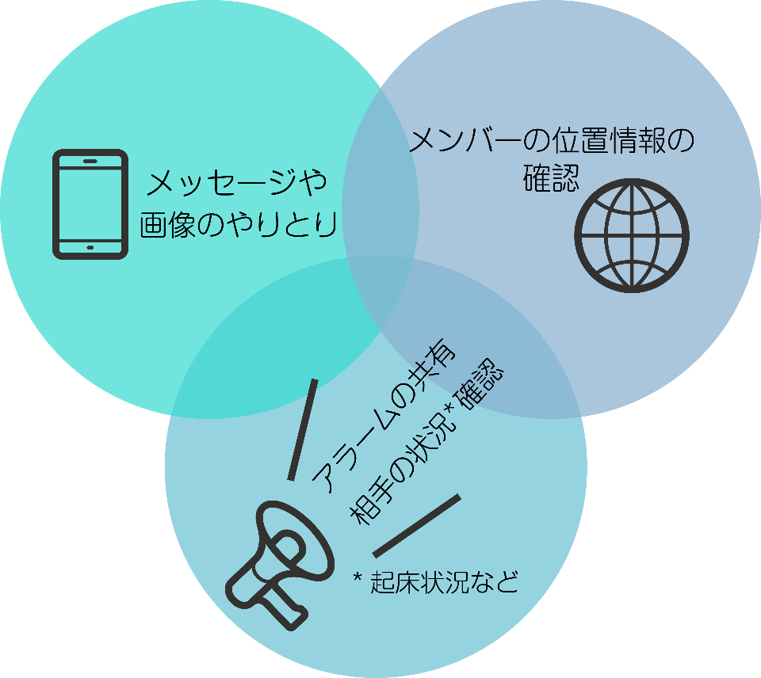
Grouperの特徴
Grouperではメッセージ・画像のやり取り，位置情報の確認， そしてアラームの共有ができます。
メッセージ機能を使えば，メンバー全員に簡単に必要なことを伝えることができます。 また，メッセージの検索機能を使えば大事なことをすぐに見つけ出せます。 重要なメッセージはお気に入り機能保存，他のアプリへ転送することもできます。
また，位置情報取得を使うことで， 道に迷った人や，集合場所がわからない人に， 簡単に道案内を行うことができます。
さらに，アラーム共有機能をつかえば， 朝起きる時間や，集合時間を 手軽に，確実に伝えることができます。
今まで以上の手軽さ，便利さ それこそがGrouperの特徴です。

Slide 5
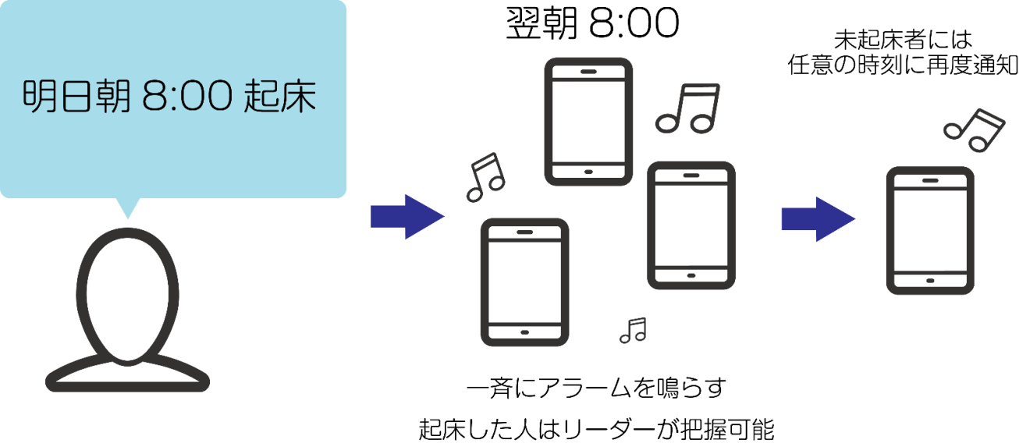
Grouperだからできる
Grouperの最も特徴的な機能が，「アラームの共有」機能です。
メンバーの1人がアプリ上でアラームを設定することで，他のメンバーにも共有されます。 また定期的にNTPサーバとも時刻は同期されるので同時にアラームを鳴らすことが可能です。
さらにアラームを鳴らしたあと，だれでも他のメンバーの状況を把握することができます。 例えば目覚ましの時刻を共有していた時，どのメンバーが起床していて， どのメンバーが起床していないかなどです。
必要に応じて任意のメンバーへアラーム配信をすることも可能です。
スマートに寝坊・遅刻をなくす，最適な方法です。
図１ 起床アラームをセット後、起床していないメンバーに再通知を行うイメージ

Slide 6
位置情報の取得・送信
グループで行動するとき，迷子になってしまったり，集合場所を文字で示したりすることがむずかしいことがあります。
そんなときにGrouperを使えば， リーダーに限ってメンバーの位置情報を取得することができます。
また，だれでも自分の位置情報や集合場所の地図をトークで送信できます。 地図を送信するとき，Grouperでは地名や建物の名前で地図上を検索することもできます。
さらに，リーダーが 常にメンバーの位置状況を確認できるようにもできます。 修学旅行で先生が 生徒の状況を確認するなど， 柔軟にあらゆる場面で活躍します。
いろいろな場合を想定して 柔軟に活用できます。
リクエスト
リーダーが位置情報を取得したいメンバーに 位置情報共有リクエストを送信します。
承認
共有リクエストを受け取ったメンバーが 承認もしくは拒否をします。
送信
承認された場合はGPSで位置情報を測位， リーダーに送信されます。

Slide 7
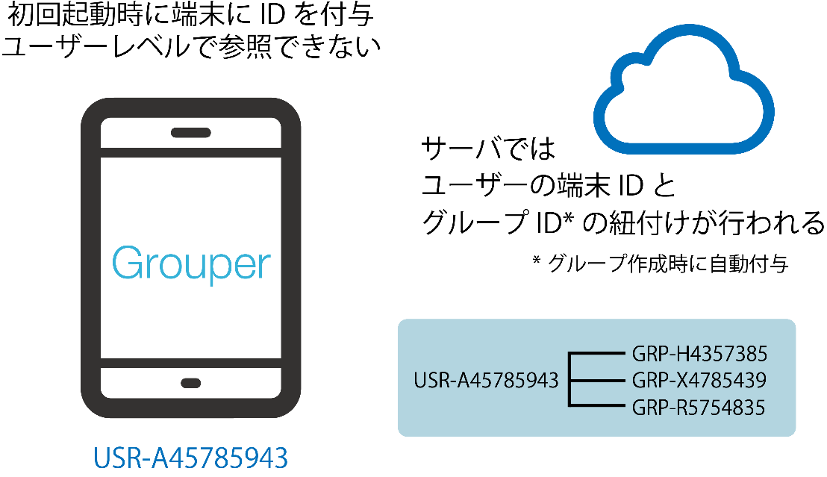
安心して使えるように
スマートフォンアプリのなかには，個人情報などを取得するものがあります。
しかしGrouperでは個人を特定できる情報は最大限減らします。 送信された情報はサーバで暗号化して保管され，一定期間後自動的に削除されます。
Grouperではユーザ識別のために Grouperアプリ初回起動時に， AndroidIDを取得※1し，端末にIDを付与します。
電話番号やメールアドレスとの 紐付けが行われないので， 安心して使うことができます。
端末に付与されたIDは， 参加するグループのIDと紐付けされます。
安全性も兼ね備えているので 安心して利用できます。
※1 AndroidIDのみではユーザーを特定することは不可能なため個人情報とはみなしません。
マルチアカウント保有の抑止，ユーザーIDの不正な処理抑止のために取得されます。

Slide 8
Grouperの技術
【メンバー追加】 グループにメンバーを追加するときに発する可聴音ノイズは， グループのIDを参照することができるPINコードを示します。
PINコードは発行から10分後に自動的に無効化されます。
このPINコードは招待コードと同じものです。
【利用端末の変更】 Grouperを利用する端末を変更する場合も可聴音ノイズを利用します。 可聴音ノイズでユーザーIDを識別できるPINコードを認識させます。
これだけで端末の移行は完了し，引き続き同一のグループに参加できます。
トーク内容を引き継ぐことはできませんが， 旧端末でバックアップを作成して他のアプリに保存することが可能です。
【サーバの暗号化】 サーバはSHA-256で暗号化され， ユーザーが送信した情報は一定期間保存されます。

Slide 9
既存サービスとの相違点
 | LINE | Grouper
電話番号との関連付け | ○ | ×
アラーム機能 | × | ○
友達機能 | ○ | ×
トークのお気に入り，転送 | △※1 | ○
グループリーダー | × | ○
音声通話 | ○ | ×
トーク内の検索 | × | ○
トークの既読機能 | ○ | ×
※1トーク内容を他の友達に転送することは可能

Slide 10
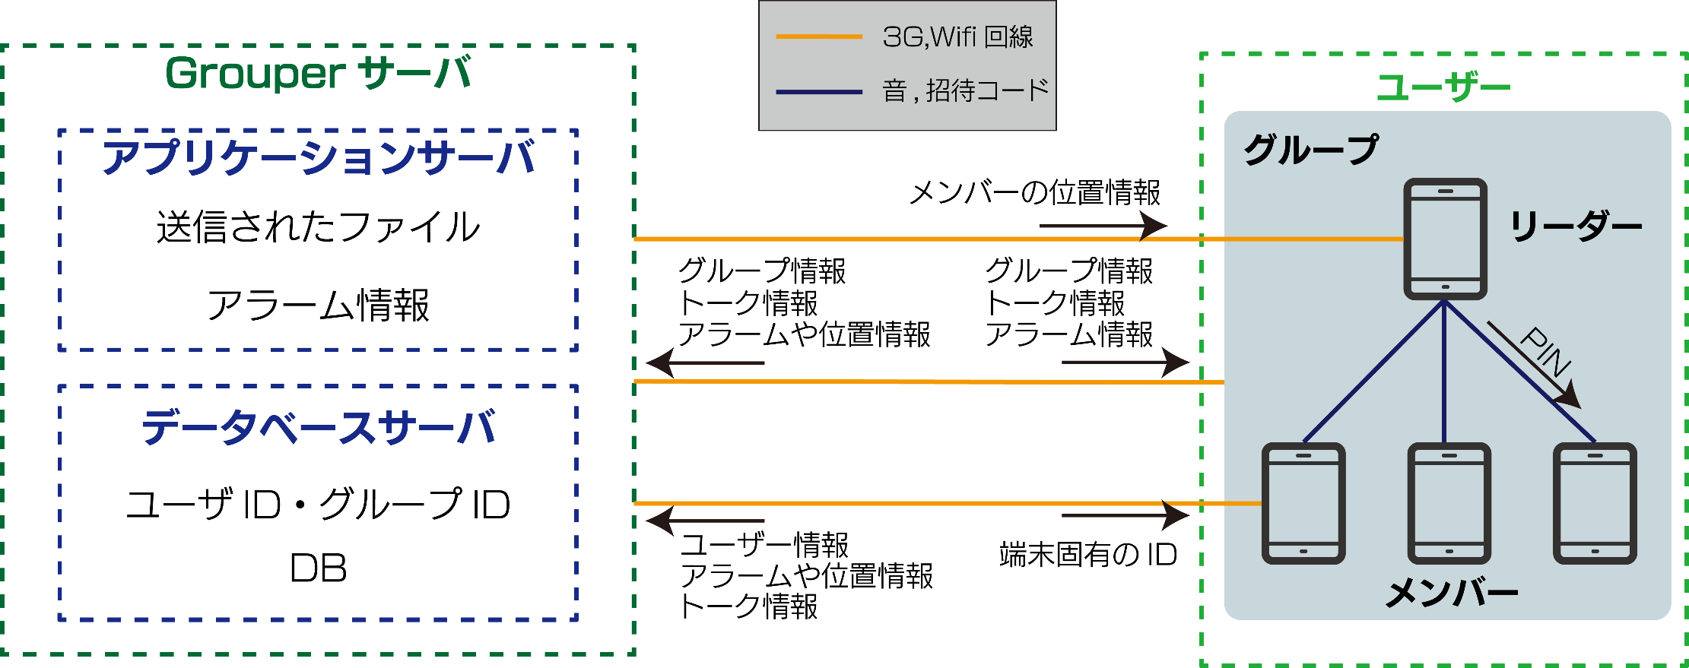
システム概略図(予定)

Slide 11
動作フロー
グループ作成
リーダーがグループ作成，ID自動発行
可聴音ノイズを発生
Grouperが起動した状態でノイズを認識した スマートフォンのユーザが追加される
メンバーがアラームをセット
他のユーザがサーバとアラーム時刻を同期 (同時にNTPでキャリブレーション)
指定時刻にアラーム
リーダーが状況確認
アラーム
トーク
アプリ内で内容（テキスト・画像・位置情報）を入力
送信
位置情報の送信
リーダーが位置情報取得リクエストを送信
位置情報を取得されるメンバーが承認
位置情報がリーダに送信される
* リーダーはメンバーの整理，グループの削除をすることができる

Slide 12
開発・動作環境，開発予定
動作環境 ・Android4.0以上を搭載したスマートフォン
・スピーカーとマイクを有するスマートフォン
・CentOS(サーバ)
開発環境 【OS】
・Windows7 / 8 / 8.1
・Android 4.1 / 4.2 / 4.4
・CentOS
【使用言語】
・Processing
・Python
・Java
開発人数：5名
 | 5月 | 6月 | 7月 | 8月 | 9月 | 10月
要求分析
設計
アプリ開発
サーバ開発
デバッグ 改良
最終調整
利用対象者
・中学生から高齢者まで

